Slide 1
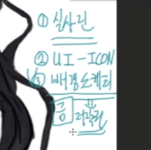
포토샵 기능
Adjustment
이미지 – 모드
픽셀 유동화

Slide 2
